Slide 1
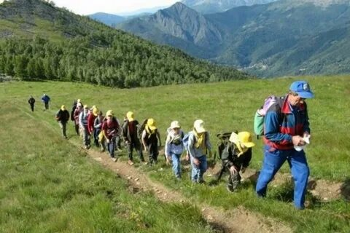
«Экологический туризм для школьников»

Slide 2
Лидер проекта: Ляпунова Ксения,бакалавр УУНиТ ИЭУБ, группы УП-5УП191Бз
Участник проекта: к.э.н., доц. кафедры проектного менеджмента и бизнес – администрирования УУНиТ Галимова Айгуль Шарифовна
Члены команды: Гунина Полина,бакалавр УУНиТ ИЭУБ, группы УП-5УП191Бз
Покатисова Анастасия,бакалавр УУНиТ ИЭУБ, группы УП-5УП191Бз
Трекер: Кувшинов Дмитрий

Slide 3
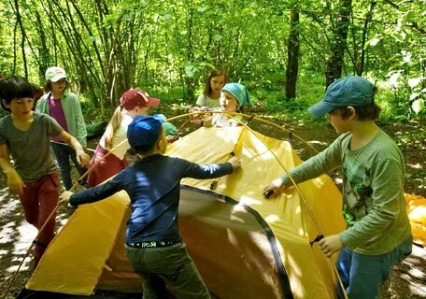
Актуальность проекта
Проект «Экологический туризм для школьников» направлен на вовлечение обучающихся среднего и старшего звена, в том числе и детей с ограниченными возможностями здоровья в физкультурно-оздоровительную туристскую деятельность, организацию их досуга, способствующего реабилитации и социальной адаптации, а также и природно-ориентированный туризм, включающий программы экологического образования и просвещения.

Slide 4
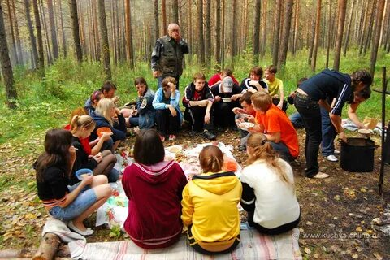
Цель проекта
реализация активного отдыха и трудового воспитания обучающихся, сохранение и защита окружающей среды.
География проекта
Республика Башкортостан
Целевые группы
Обучающиеся среднего и старшего школьного возраста: 5-11 кл.

Slide 5
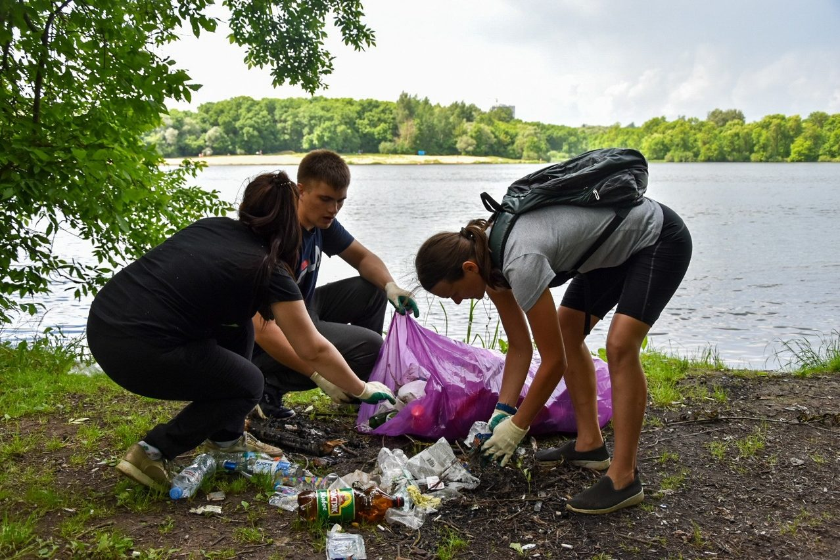
На что направлен проект?
В рамках проекта планируется значительно повысить знание обучающихся в экологической сфере. Совмещение активного отдыха (туристические походы) с сохранением окружающей среды (сбора мусора вдоль прибрежной зоны рек Инзер, Сим, Белая, посадка деревьев и цветов на территории социально значимых объектов г. Уфы) – вот главная цель нашего проекта.

Slide 6
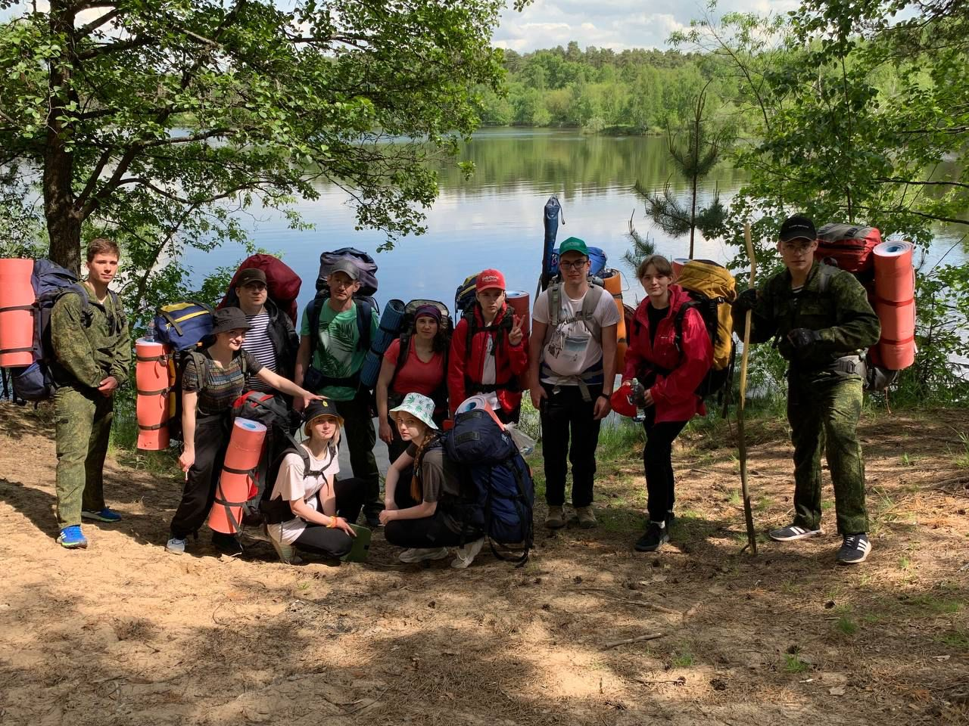
Задачи проекта:
организация экологических походов с целью совмещения активного отдыха и сохранения окружающей среды;
формирование знаний у обучающихся об основах экотуризма с целью закрепления материала и применение полученных знаний на практике;
экологическое воспитание подрастающего поколения;
информирование о проекте и популяризация темы развития туризма среди обучающихся и их родителей, а также проблемы загрязнения окружающей среды в социальных сетях, раздача буклетов, размещение в информационном стенде в образовательных организациях;
развитие у обучающихся среднего и старшего звена, в том числе и детей с ограниченными возможностями здоровья заботы и любви к природе;
передача знаний об экологии в целом, включая знания о животном и растительном мире Республики Башкортостан.

Slide 7
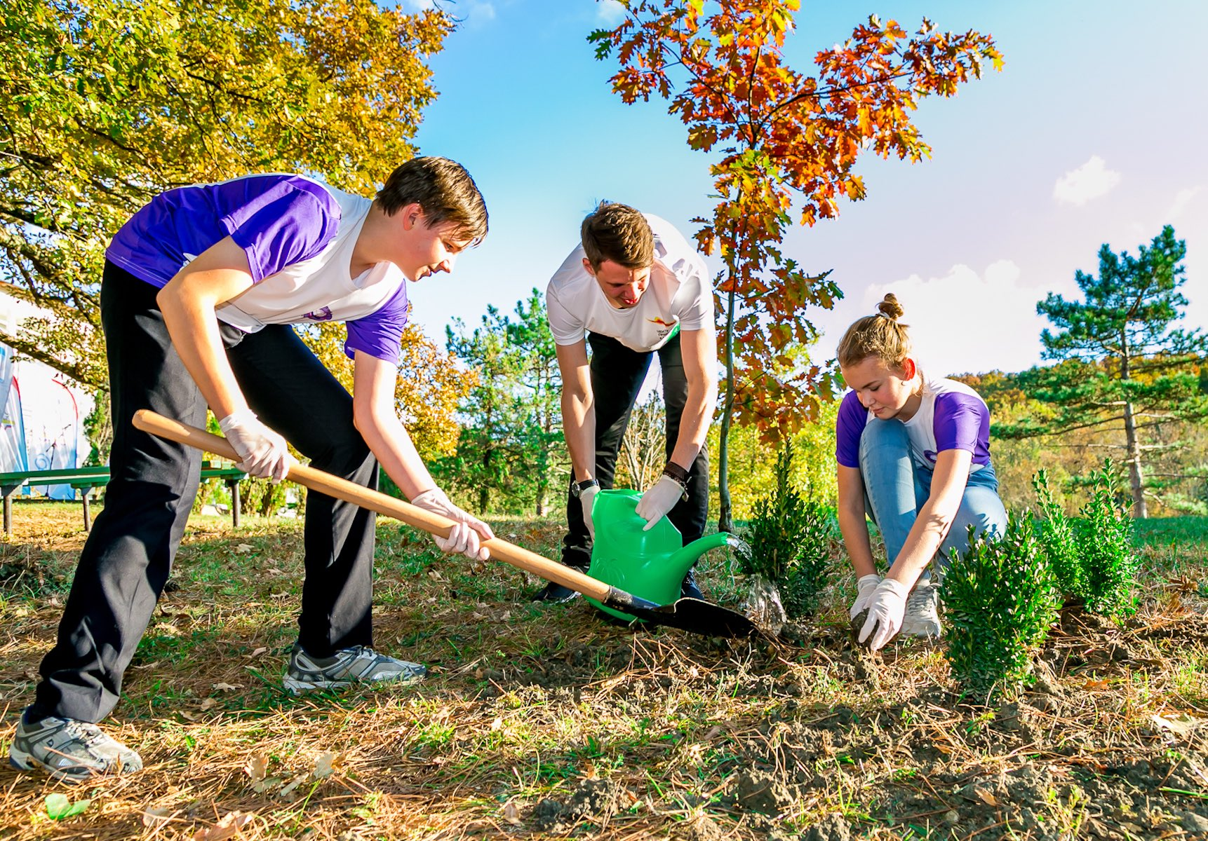
Основные принципы экологического туризма:
Устранение негативных последствий экологического и социально-культурного характера, поддержание экологической безопасности окружающей среды.
Содействие охране природы и местной социокультурной среды.
Экологическое воспитание и просвещение.

Slide 8

Конкуренты проекта
28,5 тыс. школьников Башкортостана в этом году стали участниками проекта «Школьный туризм»

Slide 9
Этапы реализации проекта
I. Подготовительный этап – март 2024 года: | II. Основной этап – апрель – июль 2024 года: | III. Заключительный этап – август 2024 года:
Сбор и анализ литературы, разработка плана реализации проекта. Формирование желания участвовать в проекте вместе со взрослыми и сверстниками, проявляя самостоятельность и творческий подход. Выбор маршрута экологических акций. Подготовка к походу, инструктаж. Подготовка необходимого материального оснащения. | Экологические акции, благоустройство. Познавательные беседы; экскурсии, турпоходы. Трудовая деятельность. Экологические викторины. Творческая деятельность. Спортивно-досуговая деятельность. | Экологический туристический поход.. Оформление фотоальбома «По следам юных экологов». Оформление выставки фотографий «Красоты родного края». Оформление памятки экологического туриста для следующих походов. Результатов работы, их анализ, выводы.

Slide 10
Расходы на оплату труда
Кол-во (чел) | Должность | Оплата труда (руб.) | % времени работы по проекту | Длительность (мес.) | Всего (руб.) | Имеется (руб.) | Запрашивается (руб.)
1 | Руководитель Проекта | 12000 | 50% | 6 | 12000 | 4000 | 8000
1 | Бухгалтер | 2000 | 25% | 2 | 2000 | 2000 | -
1 | Руководитель трудовых отрядов подростков | 8000 | 50% | 4 | 8000 | 2000 | 6000
1 | Тренер, инструктор | 5000 | 50% | 4 | 5000 | 1000 | 4000
 | Налоги |  |  |  | 3510 | 1170 | 2340
 | Итого |  |  |  | 30 510 | 10 170 | 20 340

Slide 11
Основные расходы
Аренда помещений и коммунальные услуги | Всего (руб.) | Имеется (руб.) | Запрашивается (руб.)
Помещения для офиса (12кв.м. х 200руб/м. .х 2час. х 8мес.) | 4800 | 4800 | -
Производственное помещение для хранения инвентаря (40 кв.м. х 200 руб./мес. х 20дн.) | 8000 | 8000 | -
Коммунальные услуги | 250 | 250 | -
Итого | 13 050 | 13050 | -
Аренда грузового автотранспорта (800руб./час х 8 час.) | 6400 | 6400 | -
Аренда автобуса 10000 за один выезд | 10000 | 10000 | -
Итого | 16 400 | 16400 | -
Хоз. Инвентарь (мусорные мешки, перчатки для работы по сбору мусора) | 6000 | 3000 | 3000
Семена и рассада для клумб (30 клумб общей площадью 350 кв.м.) | 15000 | 15000 | -
Контейнеры для мусора | 70000 | 35000 | 35000
Саженцы | 6000 | 6000 | -
Спортивный инвентарь для проведения игр на свежем воздухе | 5000 | - | 5000
Распечатка буклетов | 2000 |  | 2000
Итого | 104 000 | 59 000 | 45 000
Итого прямых расходов | 133 450 | 88 450 | 45 000

Slide 12
Риски проекта
Риски | Вероятность | Меры устранения
Недостаточный уровень подготовки кураторов проекта | Средняя | Обучающий семинар «Технология организации экотуризма»
Неготовность обучающихся в участие проекте | Средняя | Систематическое применение экологических проектов в образовательной деятельности
Нежелание участия в экологических акциях | Высокая | Активное взаимодействие с родителями, привлечение волонтеров-активистов, беседы и интерактивы о возрастании экологической проблемы и ее последствиях для жизни каждого
Материально-технические риски | Высокая | Управленческие решения, реализация сметы проекта, привлечение спонсоров, поиск источников дохода

Slide 13
Возможные источники дохода
Источники | Стоимость (руб.)
Участие в проекте (проезд, питание) | 1000 руб./чел.
Продажа напитков, снеков | 20 000
Продажа сувенирных изделий, атрибутики | 10 000
Продажа печатной продукции: фотографии, постеры и т.д. | 10 000
При организации проекта экологический туризм для школьник экономическая эффективность составит 100 тысяч рублей

Slide 14
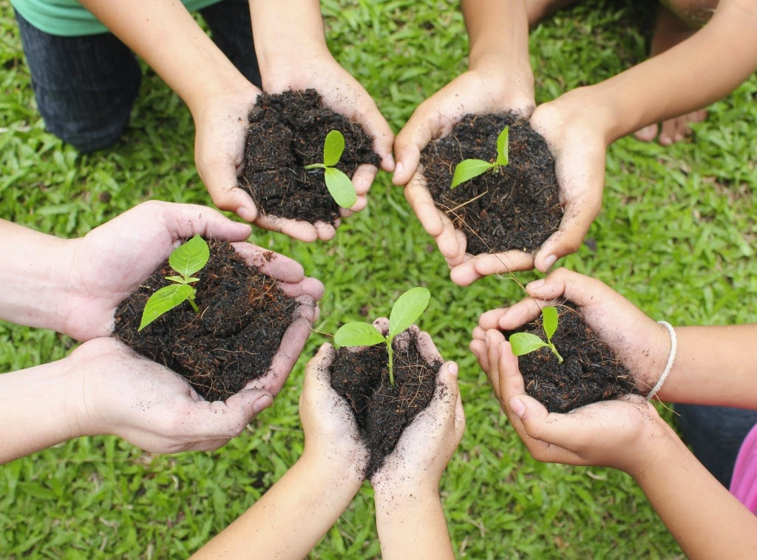
Вывод проекта
Участие детей, их родителей и педагогов в проекте «Экологический туризм для школьников» – это один из стартовых шагов по развитию экологической культуры и активизации творческой и познавательной деятельности молодого поколения благодаря их экологическому просвещению, а также воспитанию граждан, способных к сохранению и улучшению окружающего жизненного пространства.

Slide 15
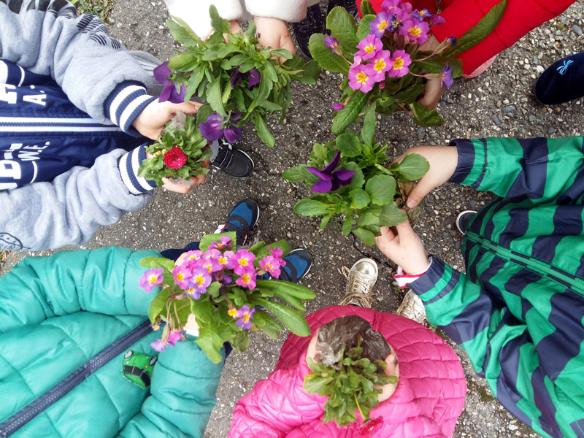
Спасибо за внимание

